Slide 1
Nivelación de Matemáticas para Ingeniería

Slide 2
TERMINO ALGEBRAICO Y POLINOMIOS ESPECIALES
POLINOMIO - GRADOS DE UN POLINOMIO

Slide 3
Al finalizar la sesión de aprendizaje el
LOGRO DE LA SESIÓN
alumno reconoce los polinomios y aplica sus propiedades sin dificultad, en la resolución de problemas.

Slide 4
ESQUEMA DE LA UNIDAD
TERMINO ALGEBRAICO Y POLINOMIOS ESPECIALES
Polinomios
Polinomios especiales
Valor numérico:
Sumatorias
Termino algebraico
-Definición
-Casos de polinomios
-Valor numérico
-Cambio de variable
-Grados de un polinomio
-Polinomio ordenado
-Polinomio completo
-Polinomio homogéneo
-Polinomio idéntico
-Polinomio idénticamente nulo
-Propiedades
-Expresión algebraica
-Término algebraico
-Términos semejantes
-Reducción de términos semejantes
-Monomios
-Grado de un monomio
-Propiedad

Slide 5
Un polinomio es una expresión algebraica racional entera, es decir,
los exponentes de sus variables son números enteros positivos.
Además, un polinomio es la suma o diferencia de monomios.
Ejemplos:
P(x) = 3x⁴ +2x³ – x² + 8x +10
Q(x;y) = 5xy³ +10x
R(x;y;z) = 2y⁴z+ 2x³ – xy² + 8xz + z

Slide 6
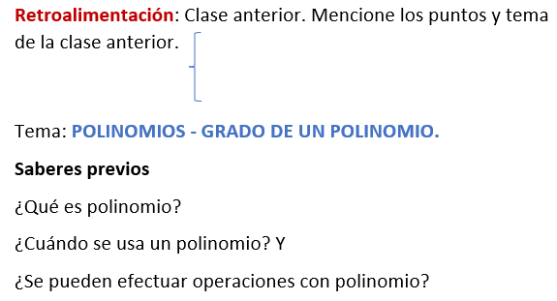

Slide 7
UTILIDAD-IMPORTANCIA
Los polinomios sirven para representar en forma simple diversas expresiones y poder operar con facilidad en forma abreviada.
El uso de los polinomios esta presente en muchas ramas del conocimiento humano donde su uso lo requiera.
Los polinomios son una combinación de varios términos que pueden sumarse, restarse o multiplicar, pero no divididos. Son una de las operaciones algebraicas básicas, y muchos estudiantes de álgebra pueden preguntarse por qué tienen que molestarse en aprender acerca de ellos. Mientras los polinomios están en aplicaciones sofisticadas, también tienen muchos usos en la vida cotidiana:
Planeamiento financiero: planificación de gastos
Construcción o planeamiento de materiales: cálculo de materiales, áreas de construcción.

Slide 8
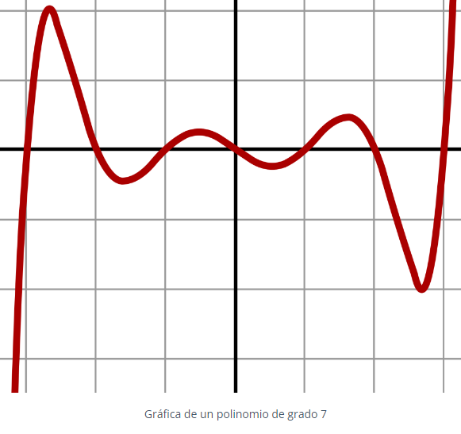
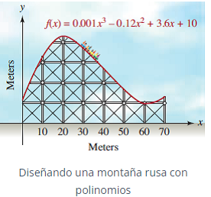
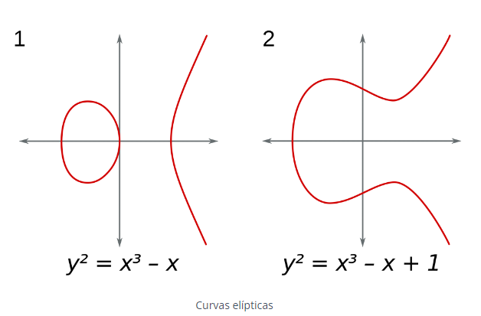
Física, Química, Biología, Estadística: para calcular elementos magnitudes, comportamientos, crecimiento poblacional….
¿Cómo calcular el crecimiento de una población de bacterias?
y = C (1 + r) ^{t}, donde C es la cantidad inicial o número, r es la tasa de crecimiento (por ejemplo, una tasa de crecimiento del 2% significa r = 0.02), y t es el tiempo transcurrido.

Slide 9
1) 2x + 3y⁴
BINOMIOS
2) -4a²b – b²c
3) 6x² - 3x + 8
4) -x²yz + 3y - 5
TRINOMIOS

Slide 10
El valor numérico de un polinomio, es el número que se obtiene al sustituir las variables por números.
Ejemplos:
1. Valor numérico de: P(x)= 𝟑𝒙^{𝟐} − 𝟓𝒙 + 𝟔 𝒑𝒂𝒓𝒂 𝒙 = -2: P(-2)= 𝟑(-𝟐)^{𝟐} - 𝟓 - -𝟐 + 𝟔
P(-2)= 12+10+6=28
2. Sea M(x,y)= 2𝒙^{𝟐}𝒚 + 𝟓𝒙𝒚^{𝟐} − 𝒚^{𝟑} Calcular M(1;-3)
_{𝟏} 𝟐 𝟐 ₋
𝟑
M(1;-3) = 2 -𝟑 + 𝟓 𝟏 -𝟑 -𝟑
M(1;-3) = - 6 + 45 + 27 = 66

Slide 11
El cambio de variable al igual que el valor numérico, es el resultante de
reemplazar una variable en el polinomio.
Ejemplo:
Si: P(x) = 3x+1 y P(2n) = 4, calcular “n”
Esto quiere decir que cuando x=2n, entonces P(x) = 4
∴ P(2n) = 4
Reemplazando en P(x):
3(2n)+1 = 4
6n = 3
n = 1/2

Slide 12
Grado relativo con respecto a una variable (G.R.)
(mayor exponente de la variable)
P(x; y;z) =81x³ y⁵ z⁶ + 20x⁴ yz⁸
GR(x)= 4 GR(y)= 5 GR(z)=8

Slide 13
Grado absoluto de un polinomio (G.A.)
(mayor grado absoluto de los términos)
P(x; y) = 8x⁷y³
GA = 10
– 3x⁴y⁴ + 6xy²
GA = 8
GA = 3
GA = 10

Slide 17
1. Si: 𝑃(𝑥, 𝑦) = 5𝑥
3
2 2
+ 3𝑥 𝑦 + 𝑥𝑦 Calcular el Grado Absoluto del polinomio
y el grado relativo de “x” e “y”
Solución:
Hallamos el grado absoluto del polinomio, para ellos hallamos el grado de cada monomio que lo compone:
𝑃(𝑥, 𝑦) = 5𝑥 + 3 x𝑦 + 𝑥𝑦
1+2=3
3 2 2
3
2+1=3
El mayor valor, será el grado absoluto, en este caso todos son iguales,
entonces: 𝑮. 𝑨.
P = 𝟑
Para hallar el grado relativo de “x” e “y”, debemos hallar el mayor exponente de ambos en todos los términos:
3 2
5 𝑥 + 3 x𝑦 + 𝑥 𝑦
𝑃(𝑥, 𝑦) =
2
𝑥=3 | 𝑥=2 | 𝑥=1
𝑦=0 𝑮.R x | 𝑦=1 = 𝟑 | 𝑦=2
𝑮. 𝑹 y. | = 𝟐

Slide 18
2 3 2
2. Si: 𝑃 𝑥, 𝑦 = 3𝑥 𝑥⁴ + 𝑦³ − 7𝑥 (𝑦⁵ − 𝑥) + 16𝑦 Calcular el Grado Absoluto del
polinomio y el grado relativo de “x” e “y”
Solución:
Primero reducimos el polinomio
6 3 4 2
𝑃 𝑥, 𝑦 = 3𝑥 + 3𝑥²𝑦³ − 7𝑥 𝑦⁵ − 7𝑥 + 16𝑦
Hallamos el grado absoluto del polinomio, para ellos hallamos el grado de cada monomio
que lo compone:
𝑃 𝑥, 𝑦
6 3
= 3𝑥 + 3𝑥²𝑦³ − 7𝑥 𝑦⁵
6
4 2
− 7𝑥 + 16𝑦
4 2
2+3=5
3+5=8
𝑮. 𝑨. 𝑷 = 𝟖
El mayor valor, será el grado absoluto, entonces:
Para hallar el grado relativo de “x” e “y”, debemos hallar el mayor exponente de ambos en
dos los términos: 𝑃(𝑥, 𝑦) = 3𝑥
6
3 4 2
+ 3𝑥²𝑦³ − 7𝑥 𝑦⁵ − 7𝑥 + 161𝑦
𝑥 =0
𝑦 =2
𝑥=6
𝑦 =0
𝑥=2
𝑦 =3
𝑥=3
𝑦 =5
𝑥=4
𝑦 =0
𝑮. 𝑹.
𝒙 = 𝟔
𝑮. 𝑹. 𝒚 = 𝟓

Slide 19
3. Si P(x)=3x+a, R(x)=2x-1 y P[R(3)]=20, calcula el valor de a.
Solución:
Calculando R(3)=2(5)-1=5
Luego:
𝑅(3) = 5
𝐴𝑠𝑖 𝑃 𝑅 3
^{= 𝑃}(5)
𝑃₍₅₎ = 𝑎 + 15 = 20
= 𝑎= 20-15
a=5

Slide 20
Solución:
4. Si el ingreso total de una empresa está definido por P(x)=25x; y el costo total por CT(x)=CF+CV(x). Además CT(x) es equivalente a Q(x)=1000+5x y se sabe que la ganancia total es GT(x)=P(x)-CT(x), determinar la ganancia total (GT) cuando se venden 100 unidades
Para determinar la ganancia total se debe construir la ecuación de
ganancia
Siendo ganancia total ingresos menos los costos totales,x representa el
número de unidades.
𝐺𝑇(𝑥) =
𝐺𝑇(𝑥) =
𝐺𝑇(𝑥)
evaluar 𝑥 = 100 𝑢𝑛𝑖𝑑𝑎𝑑𝑒𝑠;
𝐺𝑇(100)
25𝑥 − (1000 + 5𝑥)
25𝑥 − 1000 − 5𝑥
= 20𝑥 − 1000
= 20(100) − 1000
𝐺𝑇(100) = 1000 unidades monetarias

Slide 21
Determinar GA(P) = 15
el grado
relativo
de “y”, si
_{P(x, y) = x}3k-1_{y}k _{– 2x}2k-3_{y}2k _{+ x}k-3_{y}3k

Slide 22
= 3x² + 2x – 5.
Si:
^{P}(x)
Calcule:
^{E = P}(2) ^{− P}[P₍₁₎]

